Slide 1




Trường Tiểu học Nam Hải
Chào mừng quý thầy cô về dự giờ thăm lớp.

Slide 2


Slide 3


KHỞI ĐỘNG
Notes:
Bài giảng được thiết kế bởi: Vũ Hồng
LH: FB Vũ Hồng | https://www.facebook.com/vuhong1972/ | hongvu7219@gmail.com

Slide 4



Slide 5
5 cm
3 cm
3 cm

Slide 6




Toán
Em ôn lại những gì đã học
(tiết 2)
Notes:
Bài giảng thiết kế bởi Vũ Hồng
LH: FB Vũ Hồng | https://www.facebook.com/vuhong1972/ | hongvu7219@gmail.com

Slide 7





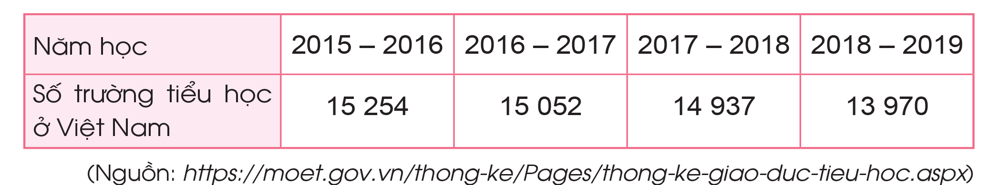
Bài 4/101: Bảng sau cho biết:
Số trường tiểu học ở Việt Nam từ năm 2015 đến năm 2019:
Đọc bảng trên và trả lời các câu hỏi:

Slide 8











Trò chơi
rung chuông vàng

Slide 9


Rung chuông vàng
Số trường tiểu học ở Việt Nam từ năm 2015 đến năm 2019:
Câu 1: Năm học nào có số lượng trường tiểu học nhiều nhất?
2015 – 2016 C. 2017 – 2018
B. 2016 - 2017 D. 2018 - 2019
Hết giờ
5
4
3
2
1

Slide 10
Rung chuông vàng
Số trường tiểu học ở Việt Nam từ năm 2015 đến năm 2019:
Câu 2: Số lượng trường tiểu học năm học 2017 - 2018 ít hơn số lượng trường tiểu học năm học 2016 -2017 là bao nhiêu trường?
113 C. 115
B. 114 D. 116
Hết giờ
5
4
3
2
1

Slide 11
Rung chuông vàng
Số trường tiểu học ở Việt Nam từ năm 2015 đến năm 2019:
Câu 3: Làm tròn số trường tiểu học ở Việt Nam trong bảng trên đến hàng nghìn và đọc các số vừa làm tròn.
A. 15 000, 15 000, 15 000, 14000
B. 15 000, 15 000, 14 000, 14000
C. 15 000, 15 000, 15 000, 13000
Hết giờ
5
4
3
2
1

Slide 12
Rung chuông vàng
Số trường tiểu học ở Việt Nam từ năm 2015 đến năm 2019:
Tuấn nhận xét: Số lượng trường tiểu học ở Việt Nam giảm dần qua các năm học”. Em có đồng ý với nhận xét của Tuấn không?
A. Không đồng ý
B. Đồng ý
Hết giờ
5
4
3
2
1

Slide 13


Slide 14
Bài 5/101:

Slide 15
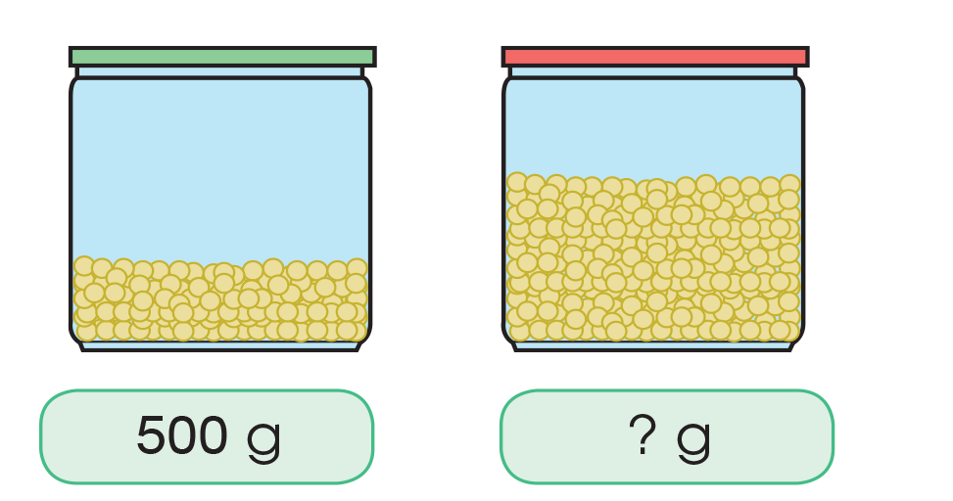
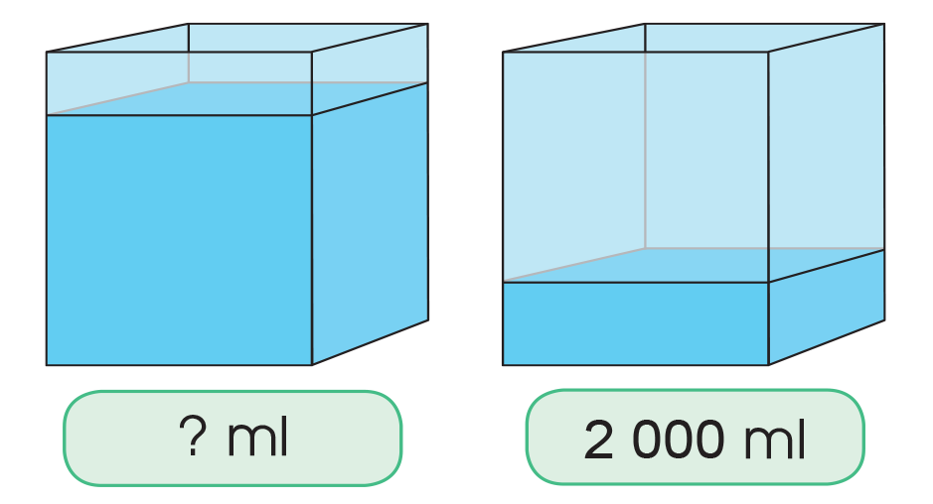
Bài 5:
a) Ước lượng số gam đậu tương trong lọ đựng nhiều hơn:
b) Ước lượng số mi-li-lít nước trong bể chứa nhiều nước hơn:
1 000 g
6 000 ml

Slide 17
Bài 6/101:

Slide 18


Slide 19









Siêu Thị

Slide 20




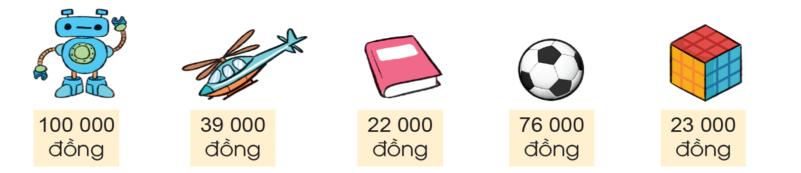
Gian hàng thông thái

Slide 21
TÊN NHÓM |  |  |  |  |  | Tổng số đồ vật được lựa chọn
Nhóm 1
Nhóm 2
Nhóm 3
Nhóm 4
Nhóm 5
Nhóm 6
Nhóm 7
Nhóm 8

Slide 23
Chúc các em học tốt !

